Slide 1
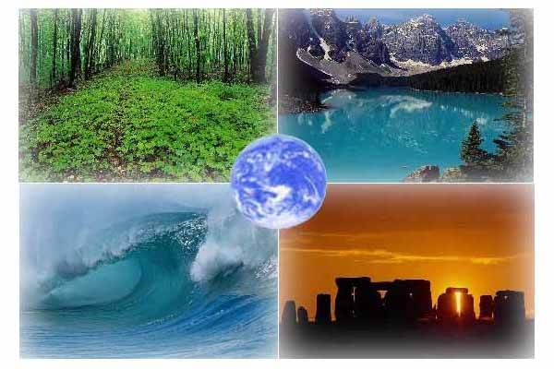
Тема уроку:
Стабільність екосистем та причини її порушення

Slide 2
1. Продуценти
2. Хижаки
3. Редуценти
4. Гетеротрофи
5. Абіотичної
6. Екосистема
РОЗМИНКА
1.Органічні речовини з неорганічних утворюють…
2. Живими організмами живляться…
3. Рештки живих організмів руйнують…
4. Готовими органічними речовинами живляться…
5. Неорганічні та органічні речовини належать до частини екосистеми…
6. Сукупність взаємопов'язаних живих організмів…

Slide 3
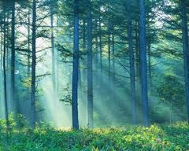
Ліна Костенко « Ліс»
Вовтузяться в ґрунті гриби.
Цвітуть черемухи млосно.
Дубів золоті герби горять під коронами сосен.
Біліють храми беріз.
То мудра і древня держава —
вкарбований профілем ліс
в черленого сонця кружала.
Тут кожен сам собі пан, .
живе по своєму закону.
І сонце — найвищий Коран.
І крона — найкраща корона.
Століття — лише на розгін.
Звір'я — від мурашки до лева.
У сосен державний гімн:
«Ненавиджу дрова з древа!»
І тільки при людях, мабуть,
дерева тремтять від жаху,
бо кращих із них поведуть
ні за що ні про що на плаху.
Каліками — тими погребують.
Найкращих зрубають, повалять...
Задзвонять над ними погребно
білі дзвони конвалій.
І гірко в нічній глушині
запалять люльки серед моху
старі бородаті пні —
підданці царя Гороха.

Slide 4
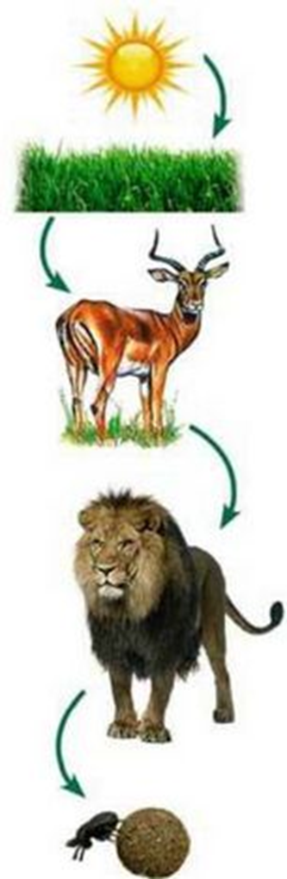
Стійкість екосистем
- це їхня здатність протистояти зовнішнім впливам

Slide 5
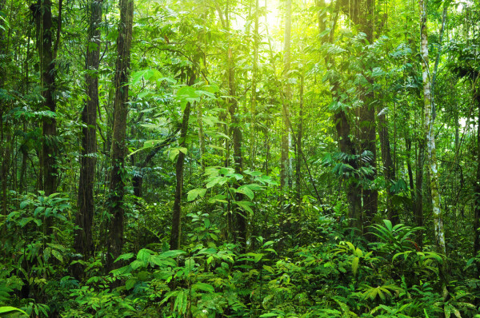
Властивості екосистем:
Цілісність;
Стійкість;
Саморегуляція
екосистем;
Самоорганізація.

Slide 6
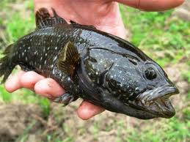
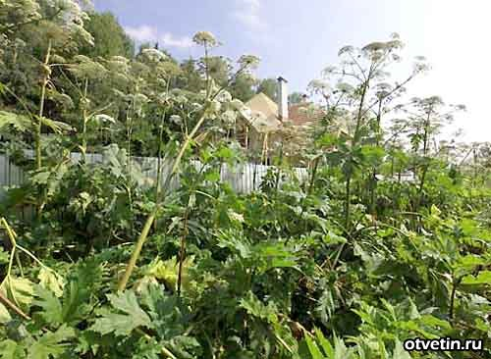
Екологічно агресивні види
Ротан
Борщівник

Slide 7
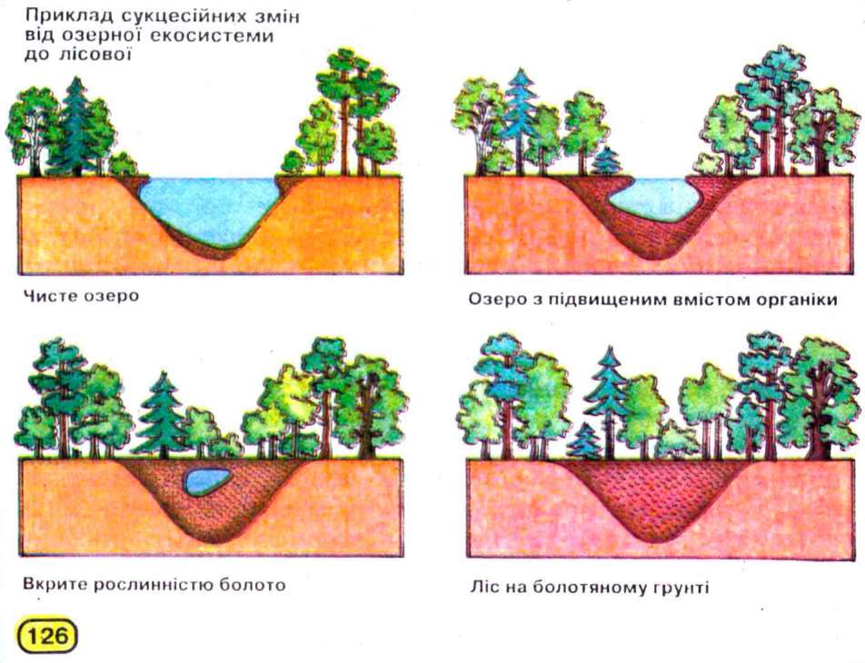
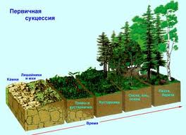
Первинні сукцесії

Slide 8
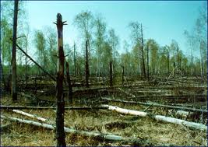
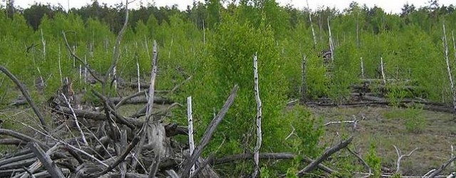
Вторинні сукцесії
Відновлення лісу на ділянці Рудий ліс
(за матеріалами ЧоНЦМД 1999 рік)

Slide 9
Закономірності сукцесій:
- Процес сукцесії необоротний;
- Під час сукцесії збільшується видове різноманіття організмів, розгалужуються трофічні зв’язки;
- На перших етапах сукцесій переважають еврибіонти;
- Процес сукцесій триває доки екосистема не досягне значного різноманіття;
- Під час сукцесій поступово уповільнюються темпи приросту біомаси;
- Кожна сукцесія закінчується періодом стабільності (клімаксом).

Slide 10
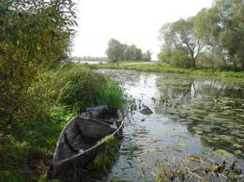
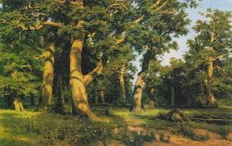
Сталі ( клімаксні) екосистеми
Заплава рівнинної річки Дубовий праліс

Slide 11
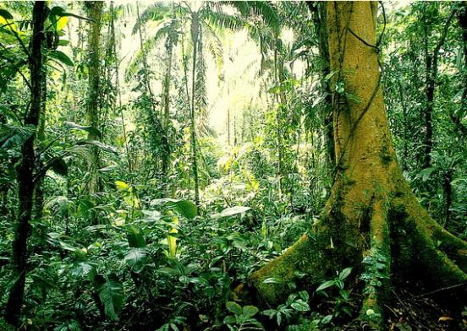
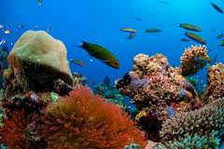
Найбільш продуктивні екосистеми
Тропічний ліс
Коралові рифи

Slide 12
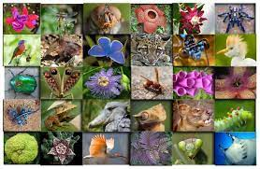
Біологічне різноманіття -
це різноманітність живих організмів з усіх джерел,
включаючи, серед іншого, наземні, морські та інші
водні екосистеми і екологічні комплекси,
частиною яких вони є; це поняття включає
у себе різноманітність у рамках виду,
між видами і різноманітність екосистем

Slide 13
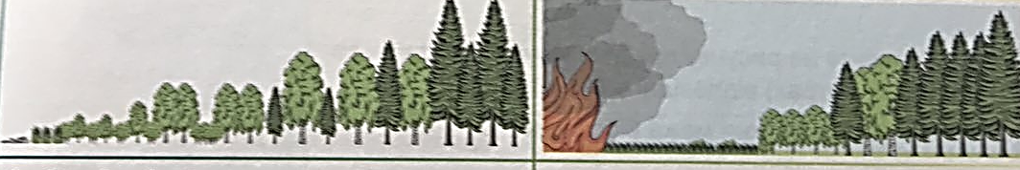
Розгляньте рисунки, що ілюструють часові зміни в екосистемах.
Розташуйте етапи сукцесій у правильній послідовності.
Визначте тип кожної сукцесії.
А. Хвойний ліс Б. Однорічні трави В. Лишайники і суходільні водорості Г. Скельна порода Д. Чагарники Е. Мішаний ліс Є. Багаторічні трави |  | А. Хвойний ліс Б. Березовий ліс В. Згарище у хвойному лісі Г. Трав'янисті форми Д. Мішаний ліс Е. Чагарники
 | Послідовність етапів
 | Тип сукцесій
Як пояснити, що у кінцевому стані обидві екосистеми подібні? Як називають таку екосистему у кінцевому стійкому стані?

Slide 14
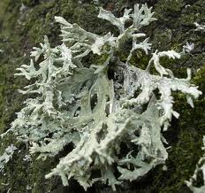
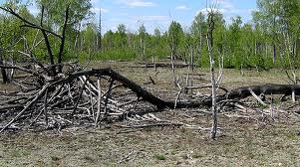
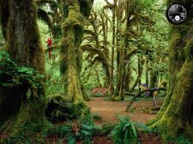
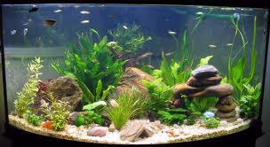
« Аукціон думок»
Еврибіонти Вторинні сукцесії
Тропічний ліс Акваріум

Slide 15
Домашнє завдання:
1.Опрацювати параграф 54 підручника (Біологія для 9-го класу загальноосвітніх навчальних закладів /Р.В.Шаламов, Г.А.Носов, О.А. Литовченко,М.С.Каліберда.
2. Виконати завдання 13, 14 рубрики
«Дізнайся самостійно та розкажи іншим»

